Slide 1

27、寓言两则
《揠苗助长》
《守株待兔》

Slide 2
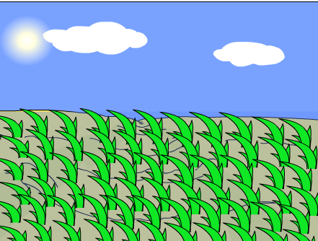
yà
揠苗助长

Slide 3

揠苗助长
yù
yà
jiāo
chuǎn
jié
寓 揠 焦 喘 截
寓意
公寓
烤焦
心焦
喘息
喘气
拦截
截断

Slide 4


读一读
寓言 焦急 揠苗助长
自言自语 筋疲力尽
喘气 一大截

Slide 5
揠苗助长
古时候有个人，他巴望自己田里的禾苗长得快些，天天到田边去看。可是一天，两天，三天，禾苗好像一点儿也没有长高。他在田边焦急地转来转去，自言自语地说：“我得想个办法帮它们长。”
一天，他终于想出了办法，就急忙跑到田里，把禾苗一棵一棵往高里拔，从中午一直忙到太阳落山，弄得筋疲力尽。
他回到家里，一边喘气一边说：“今天可把我累坏了！力气总算没白费，禾苗都长高了一大截。”
他的儿子不明白是怎么回事，第二天跑到田里一看，禾苗都枯死了。

Slide 6


《揠苗助长》讲了一件什么事？
一个种田人为了让自己的禾苗快长高，想出了一个方法，跑到田里把禾苗一棵一棵地向上拔，结果禾苗都枯死了。

Slide 7
古时候有个人，他 自己田里的禾苗长得快些， 。可是一天，两天，三天，禾苗好像一点儿也没有长高。他在田边 地 去， 地说：“我得想个办法帮它们长。”
巴望
天天到田边去看
焦急
转来转
去
自言自语
①种田人为什么要拔禾苗？从哪些词语看得出来他很焦急？
②农夫觉得禾苗一点儿也没有长高，实际上长高了吗？

Slide 8
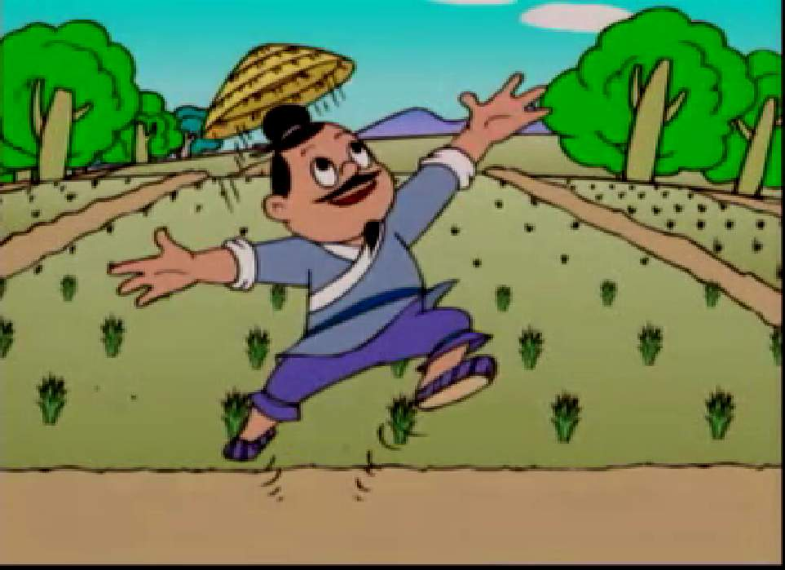
一天，他终于想出了办法，就急忙跑到田里，把禾苗一棵一棵往高里拔，从中午一直忙到太阳落山，弄得筋疲力尽。
看课文，种田人想出了一个什么办法帮助禾苗生长呢？请用“ ”画出来）

Slide 9
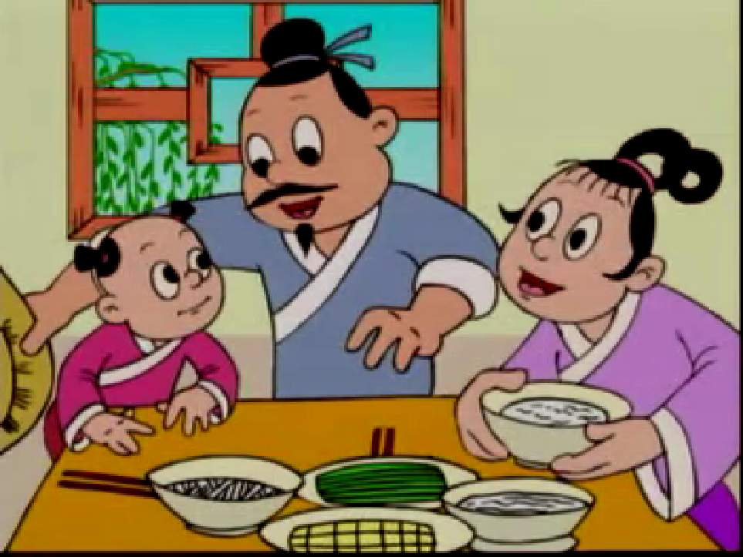
他回到家里，一边喘气一边说：“今天可把我累坏了！力气总算没白费，禾苗都长高了一大截。”

Slide 10
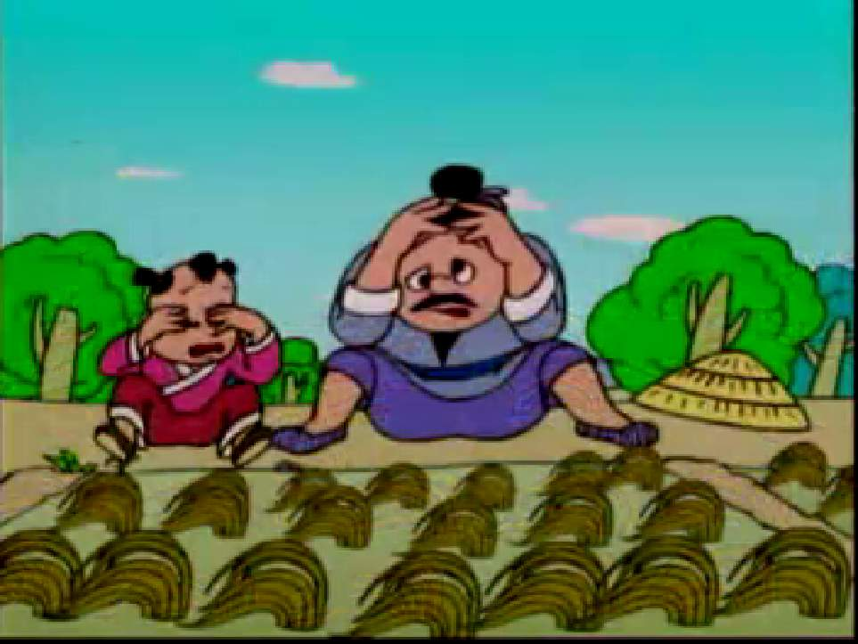
学习了这个寓言，你明白了什么？
做事要遵循事物发展的自然规律，不能急于求成，否则不但好事会变成坏事，而且还会受到惩罚。

Slide 11
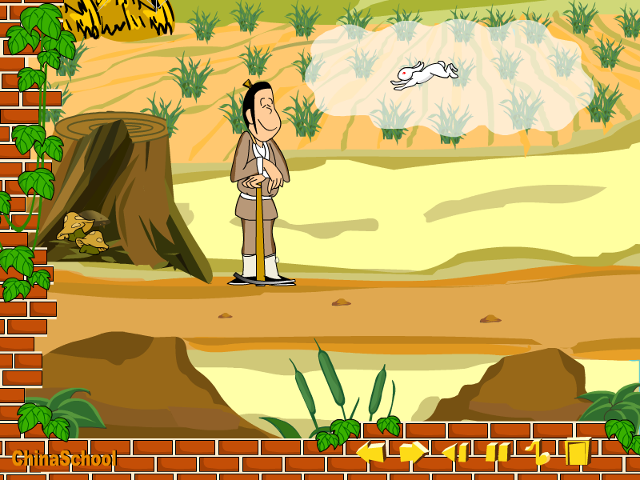
守株待兔

Slide 12

守株待兔
shǒu
cuàn
zhuàng
守 窜 撞
桩 此 锄
看守
守卫
逃窜
流窜
碰撞
撞伤
zhuāng
cǐ
chú
树桩
木桩
从此
此时
锄头
锄草

Slide 13
守株待兔
古时候有个种田人，一天，他在田里干活，忽然看见一只野兔从树林里窜出来。不知怎么的，它一头撞在田边的树桩上，死了。
种田人急忙跑过去，没花一点儿力气，白捡了一只又肥又大的野兔。他乐滋滋地走回家去，心里想：要是每天能捡到一只野兔，那该多好啊。
从此他丢下了锄头，整天坐在树桩旁边等着，看有没有野兔再跑来撞死在树桩上。日子一天一天过去了，再也没有野兔来过，他的田里已经长满了野草，庄稼全完了。

Slide 14

《 守株待兔》讲了一件什么事？
一个种田人没花力气在树桩旁捡到了一只兔子，于是他丢下锄头，整天坐在树桩旁，结果一只兔子也没有捡到；田里长满了野草，庄稼全完了。

Slide 15

古时候有个种田人，一天，他在田里干活，忽然看见一只野兔从树林里窜出来。不知怎么的，它一头撞在田边的树桩上，死了。
“窜”是什么意思？怎样地跑才叫“窜”？
想一想，什么原因会导致野兔这么慌乱地从树林里“窜”出来？

Slide 16
要是每天能捡到一只野兔，那该多好啊。
种田人捡到了兔子，心情怎样？从哪个词看出来？
乐滋滋

Slide 17
最后田里的庄稼怎么会全完了？找一找，课文中哪句话告诉了我们原因，用横线画下来。
从此他丢下了锄头，整天坐在树桩旁边等着，看有没有野兔再跑来撞死在树桩上。
这就告诉我们：不劳动是不会有收获的，也不能靠碰运气过日子。
可是，一天……两天……一个星期后……一个月后……每天，他都在那儿撞运气，可是直到最后，他还是没等到兔子，而且田里的庄稼也全完了。

Slide 18
造成种田人整天什么农活都不干的原因是 。这让他认为 、
。他的想法是不对的。
他没花一点人力气就捡到了一只兔子
不劳动就会有收获
单凭着
运气就能够生活

Slide 19
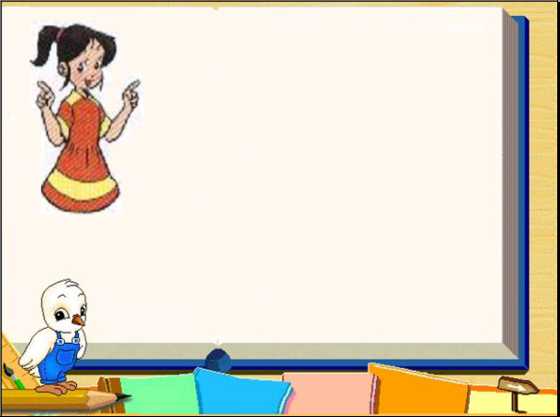
这则寓言告诉了我们什么道理？
靠碰运气是不可能得到自己想要的东西的，只有实实在在去做，才能有收获。

Slide 20

你想对这两则寓言里的种田人分别说什么？
我想对种田人说……

Slide 21
下列句子去掉带点的词，句子的意思和原来一样吗？
禾苗好像一点儿也没有长高。
他在田边焦急地转来转去。
种田人丢下锄头，整天坐在树桩旁边等着。
·
·
·
·
·
·
·

